Slide 1
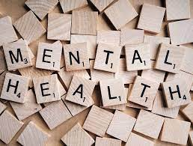
консультація для учасників освітнього процесу до Всесвітнього дня Ментального здоров’я 10 жовтня 2023року Огляд і рекомендації з втілення
Дошкільний навчальний заклад 22 «Оленка»
Всеукраїнської програми
ментального здоров’я «Ти як?»
Т.Літвін практичний психолог

Slide 2
У березні 2023 року в Україні стартувала комунікаційна кампанія
«Ти як?»
Всеукраїнської програми ментального здоров'я за ініціативою Олени Зеленської, мета якої – сприяти формуванню в суспільстві культури піклування про ментальне здоров’я.

Slide 3
Розробку та впровадження Всеукраїнської програми ментального здоров’я координує МОЗ України. Всесвітня організація охорони здоров’я – експертний партнер, виконавчий партнер – громадська організація «Безбар’єрність». Майданчиком для розробки та ухвалення рішень є Міжвідомча координаційна рада при Кабінеті Міністрів України. Комунікаційна кампанія реалізується за підтримки Агентства США з міжнародного розвитку (USAID).

Slide 4
Ментальне здоров'я — це стан щастя та добробуту, в якому людина реалізує свої творчі здібності, може протистояти життєвим стресам, продуктивно працювати та робити внесок у суспільне життя.
Поняття «ментальне здоров’я» перекликається з терміном «психологічне здоров’я». Мова йде про душевний добробут людини у прямому сенсі цього слова. Якщо з ментальним здоров’ям все в порядку, людина може повноцінно радіти життю, розуміти сенс свого існування, продуктивно виконувати професійні та інші завдання, нормально вистроювати відносини з соціумом. Рівень ментального здоров’я окремої людини в певний момент часу відрізняється.

Slide 5
Погіршення ментального здоров’я відбувається внаслідок соціальних потрясінь, через умови праці, які пов’язані з частими стресовими ситуаціями, ґендерну дискримінацію, соціальне відчуження та порушення прав. Часто мають проблеми з психічним (ментальним) здоров’ям люди, що ведуть нездоровий спосіб життя, а також люди, у яких є хронічні захворювання, фізичні вади або інвалідність

Slide 6
За даними соціологічних досліджень, понад 90% українців мали хоча б один із симптомів тривожного розладу, а 57% перебувають у зоні ризику розвитку ментальних порушень. Українці не мають звички звертатися до фахівця: 31% громадян не вважають свої проблеми достатніми для цього. Зараз це основний бар’єр на шляху звернення по психологічну допомогу.

Slide 7
Складові нормального стану ментального здоров’я:
Позитивне ставлення до себе.
Ви можете розраховувати на власні сили, нормально ставитесь до власних фізичних та психологічних недоліків та переваг. При цьому у вас немає занадто завищеної чи, навпаки, заниженої самооцінки. Також ви не критикуєте себе чи оточуючих за кожне слово або дію.

Slide 8
Правильне сприйняття реальності.
Ви сприймаєте навколишній світ подібно більшості інших людей. Наприклад, ви не страждаєте від галюцинацій, ваш мозок не спотворює світосприйняття.

Slide 9
Стресостійкість.
Вам не складно знімати напругу після стресових ситуацій, ви знаходите сили в собі, щоб справлятися з обставинами, які викликають у вас почуття дискомфорту.
Здатність адаптуватися до навколишнього світу. Ви здатні пристосовуватися до мінливих життєвих обставин, можете прогинатися під них, залишаючись при цьому спокійним. Наприклад, ви швидко освоюєтеся на новому робочому місці та вливаєтеся в колектив.

Slide 10
Самоактуалізація.
Ви постійно аналізуєте свої досягнення, займаєтеся саморозвитком, покращуєте професійні навички, можете виявляти негативні риси власного характеру та боротися з ними.

Slide 11
Як дбати про своє ментальне здоров’я?
Для того щоб уникнути проблем зі своїм ментальним здоров’ям, потрібно дотримуватися правил психогігієни – вміти виставляти для себе та оточуючих кордони дозволеного та відстоювати власні цінності. Не варто забувати й про те, що приносить вам задоволення – хобі, смачна їжа, спілкування з друзями, хороша музика, інтересні фільми, чи навіть просто прогулянки по парку наодинці. Також вкрай важливо дбати про свою фізіологію. Потрібно стежити за своїм гормональним балансом, вчасно лікувати недуги, правильно харчуватися, дотримуватися режиму сну, щоб якісно відпочивати та отримати достатню кількість серотоніну та мелатоніну. Також необхідно визначити для себе зручний графік роботи та йому слідувати.

Slide 12
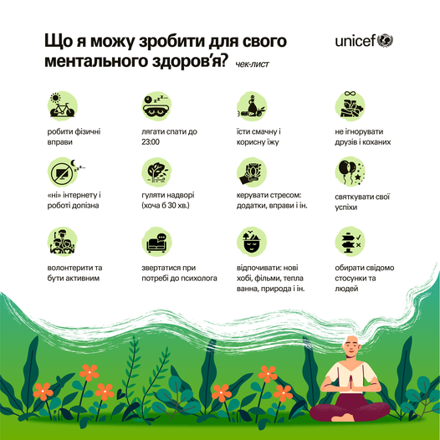

Slide 13
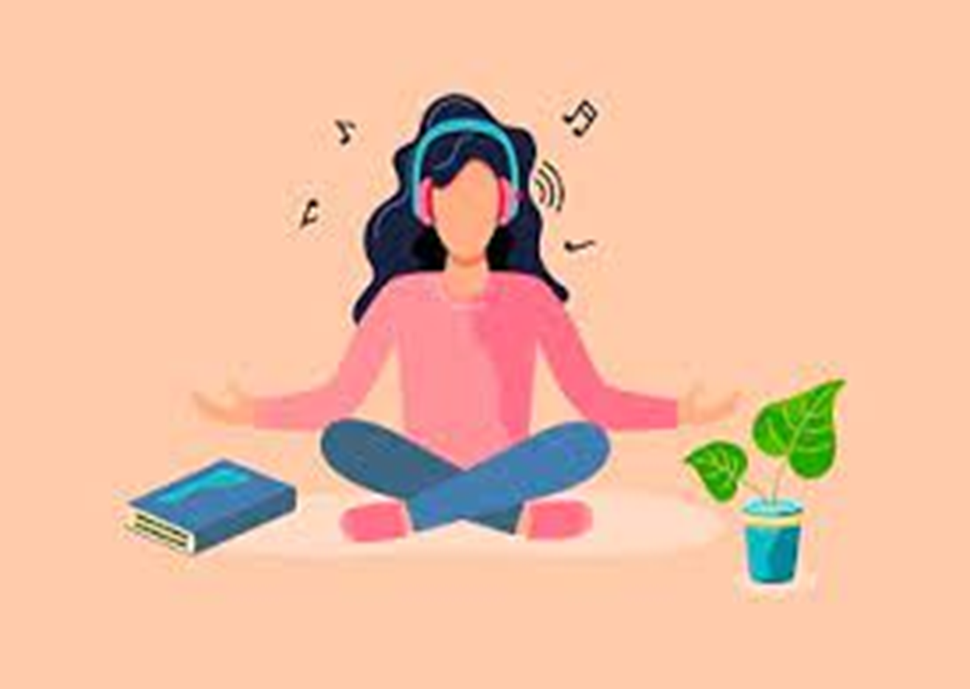
Дякуємо за увагу! Бережіть себе!

